Slide 1
第三单元
人类对原子结构的认识

Slide 2
【课程标准要求】
1.通过人类认识原子结构的历程，知道原子结构模型的演变，知道科学家探索原子结构的艰难过程。
2.通过原子构成认识质量数的含义，知道X中各微粒数间的关系，能辨析比较元素、核素、同位素的异同，了解核素在人类科技发展中的重要应用。
3.知道常见的原子核外电子排布规律。会画1～18号元素的原子结构示意图。

Slide 3
新知自主预习
///////
CONTENTS
课堂互动探究
///////
课堂达标训练
目
录
///////
课后巩固训练
///////

Slide 5
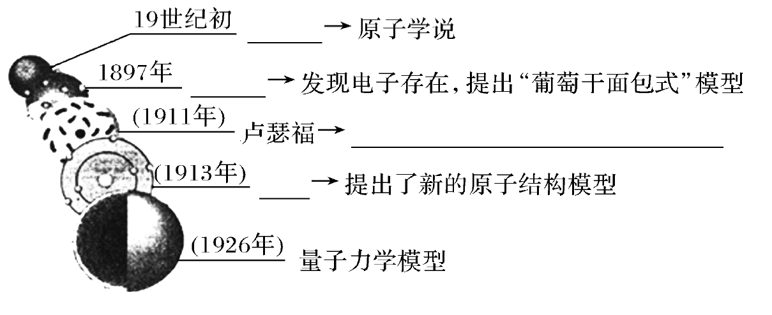
一、人类认识原子结构的历程 原子核的构成
1.人类认识原子结构的历程
道尔顿
汤姆生
“有核模型”或“行星模型”
玻尔

Slide 6
2.原子核的构成

Slide 7
相对质量
整数
质子数
质量数
A－Z

Slide 8
5.核素和同位素
质子数
中子数
质子数
质量数
中子数

Slide 9
【微自测】
1.判断正误，正确的打“√”，错误的打“×”。
×
√
×

Slide 10
×
√
√

Slide 11
二、原子核外电子排布
1.原子核外电子排布
(1)在多电子的原子里，电子的能量并不相同。电子分别在__________的区域内运动。
(2)我们把核外电子运动的不同区域看成不同的电子层。
(3)核外电子的分层运动，又叫核外电子的分层排布。其关系如下：
能量不同
电子层 (n)符号 | 1 2 3 4 5 6 7 K L M N O P Q
离核远近 能量高低 | 近―→远 低―→高

Slide 12
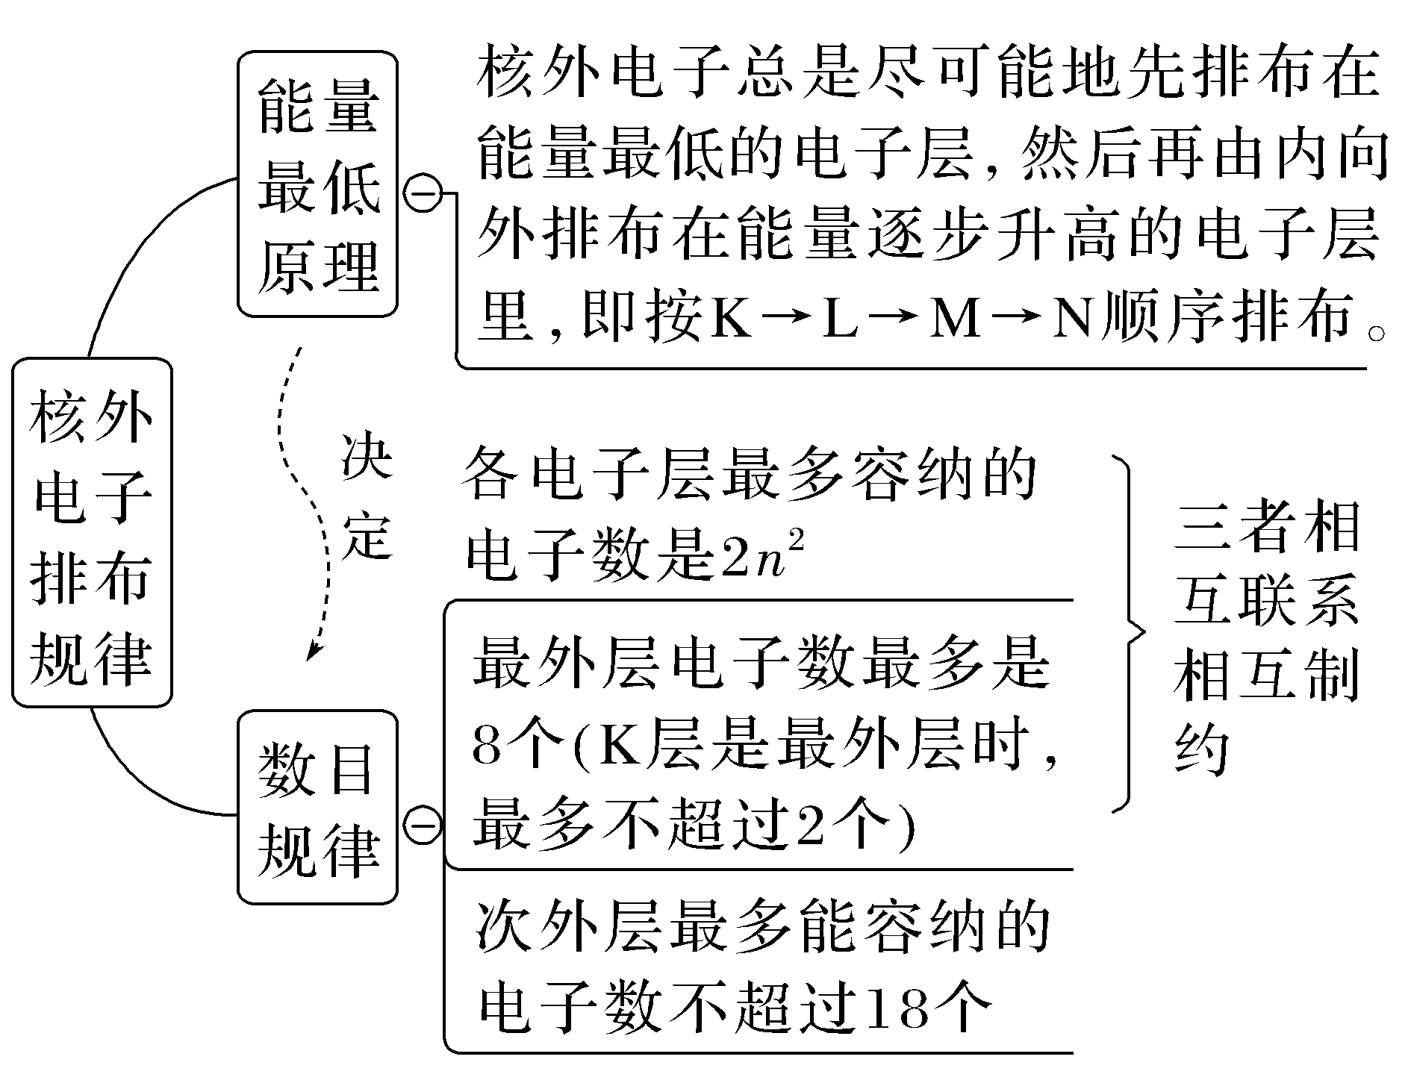
2.原子核外电子排布规律及其之间的关系

Slide 13
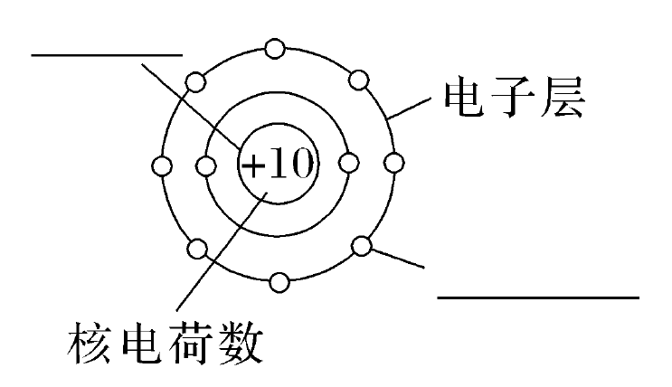
3.原子结构示意图
(1)原子结构模型
原子核
核外电子

Slide 14
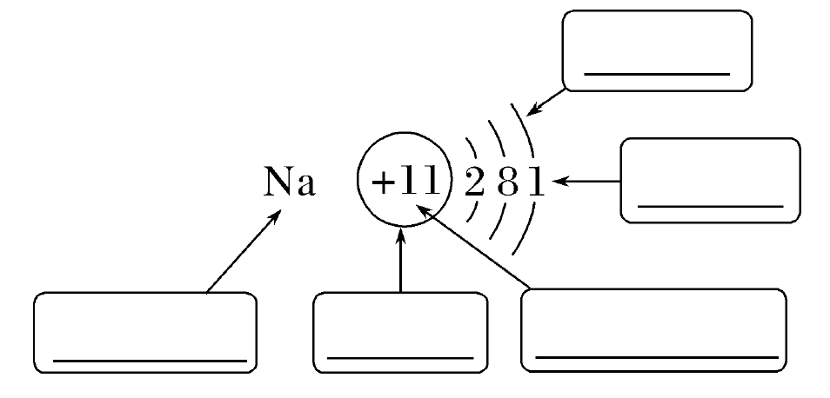
(2)表示方法(以Na原子为例)
电子层
层内电子数
原子符号
原子核
质子数或核电荷数

Slide 15
4.元素的化学性质与原子核外电子排布的关系
(1)化学反应的特点：________不发生变化，但______________可能发生变化。
(2)化合价和核外电子排布的关系
①活泼金属在反应中，一般______电子，表现____化合价；
②活泼非金属在反应中，一般______电子，表现____化合价。
原子核
最外层电子数
失去
正
得到
负

Slide 16
【微自测】
2.判断正误，正确的打“√”，错误的打“×”。
(1)多电子原子中，在离核较近的区域内运动的电子能量较高( )
(2)稀有气体元素的原子最外层都排有8个电子( )
(3)M层为最外层时容纳的电子数最多不超过8个( )
(4)最外层电子达到稳定结构的微粒只能是稀有气体的原子( )
(5)原子的核外电子排布决定了元素的化学性质( )
(6)依据原子的核外电子排布，可知同位素的化学性质非常相似 ( )
×
×
√
×
√
√

Slide 17
一、原子的构成
二、原子核外电子排布

Slide 18
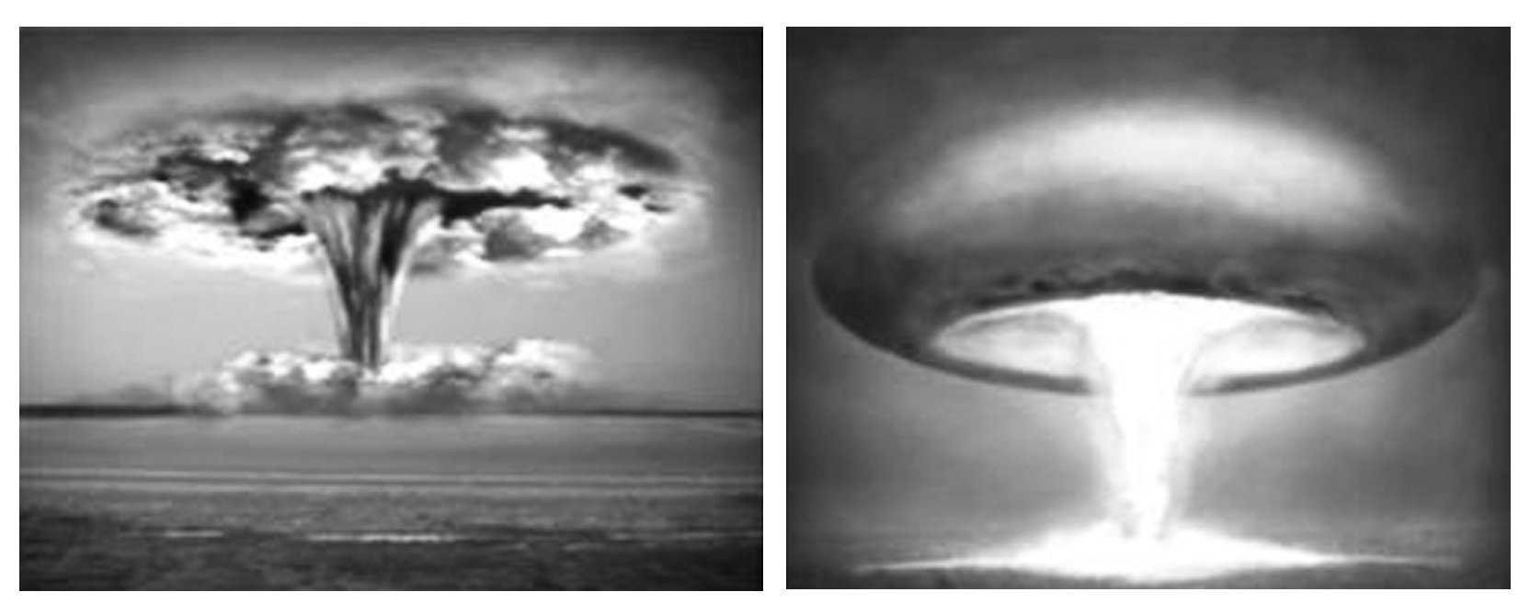
一、原子的构成

Slide 19
1.氢的三种原子的原子结构可用下图形象地表示：

Slide 22
2.微粒符号及周围数字的含义
(1)原子中：质子数(Z)＝核电荷数＝核外电子数；
(2)质量数(A)＝质子数(Z)＋中子数(N)；
(3)阳离子的核外电子数＝质子数-阳离子所带的电荷数；
(4)阴离子的核外电子数＝质子数＋阴离子所带的电荷数。

Slide 23
3.元素、核素和同位素比较

Slide 25
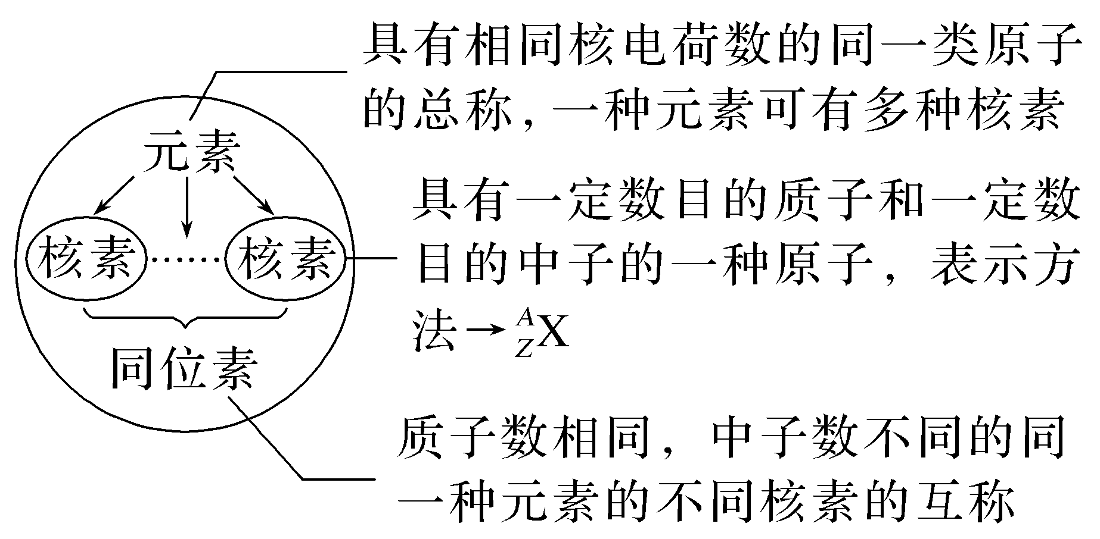
4.元素、核素、同位素的关系

Slide 26
C

Slide 27
2.(2021·重庆北碚高一检测)X、Y、Z和R分别代表四种元素。如果_{a}X^{m＋}、_{b}Y^{n＋}、_{c}Z^{n-}、 _{d}R^{m-}四种离子的电子层结构相同(a、b、c、d为元素的原子序数)，则下列关系正确的是( )
A.a-c＝m-n B.a-b＝n-m
C.c-d＝m＋n D.b-d＝n＋m
解析 四种离子的电子层结构相同，则有：a-m＝b-n＝c＋n＝d＋m。对照选 项整理知b-d＝n＋m合理。
D

Slide 30
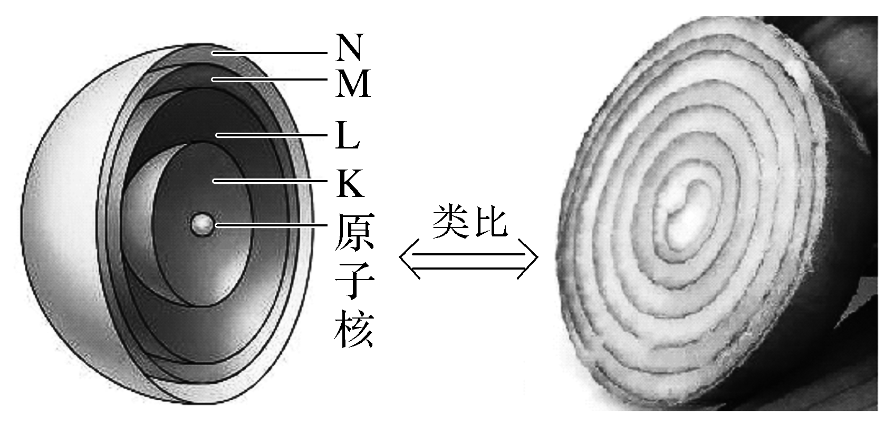
二、原子核外电子排布
电子层模型类似于切开的洋葱：

Slide 31
1.原子核周围是否真实存在这样的电子层？
提示：电子层不是真实存在的，是科学家为了表达形象，根据电子经常出现的区域而设想的结构模型。
2.当M层有电子时，K、L层是否一定充满电子？当N层有电子时，M层是否充满电子？
提示：当M层有电子时，K、L层一定充满电子；当N层有电子时，M层不一定充满。

Slide 32
提示：若钙原子的M层排布10个电子，此时M层就成为最外层，这和电子排布规律中的“最外层上排布的电子数不能超过8个”相矛盾，不符合电子排布的规律，即M层不是最外层时最多排18个电子，而它作为最外层时最多只能排8个电子。

Slide 33
1.原子核外电子排布规律——“一低”、“三不超”
(1)“一低”——原子核外电子首先排布在能量最低的电子层上。
(2)“三不超”——最外层不超过8个电子(K层为最外层时不超过2个电子)；次外层不超过18个电子；倒数第3层不超过32个电子。

Slide 34
2.1～18号元素原子结构的特殊关系
最外层电子数 | 元素符号 | 最外层电子数 | 元素符号
为1 | H、Li、Na | 是内层电子总数的一半 | Li、P
为2 | He、Be、Mg | 等于电子层数 | H、Be、Al
等于次外层电子数 | Be、Ar | 是次外层电子数的一半 | Li、Si
是次外层电子数的2倍 | C | 是电子总数的一半 | Be
是次外层电子数的3倍 | O | 是次外层电子数的4倍 | Ne

Slide 35
3.离子结构示意图
(1)当主族中的金属元素原子失去最外层所有电子变为阳离子时，电子层数减少一层，形成与上一周期的稀有气体元素原子相同的电子层结构。如

Slide 36
(2)非金属元素的原子得电子形成简单阴离子时，形成和同周期的稀有气体元素原子相同的电子层结构。如

Slide 37
4.下列微粒的表达式中正确的是( )
B

Slide 38
解析 A铍原子为4号元素，C 为氟离子，D钠原子的质子数应该为11。

Slide 39
5.X、Y、Z为1～18号元素的三种元素，X原子的最外层电子数是次外层电子数的2倍，Y原子的次外层电子数是最外层电子数的2倍，Z原子的次外层电子数是最外层电子数的4倍。则X、Y、Z三种元素可能的组合是( )
A.C、Si、Mg B.Li、C、Mg
C.C、Mg、Li D.C、O、Mg
解析 短周期元素中最外层电子数是次外层电子数的2倍的元素是C，次外层电子数是最外层电子数2倍的有Li和Si，次外层电子数是最外层电子数4倍的是Mg，故答案为A项。
A

Slide 40
6.下列说法中肯定错误的是( )
B
A.某原子K层上只有一个电子
B.某原子M层上电子数为L层上电子数的4倍
C.某离子M层上和L层上的电子数均为K层的4倍
D.某原子的核电荷数与最外层电子数相等

Slide 41
解析 K、L、M电子层上最多容纳的电子数分别为2、8、18；K层上可排1个电子，也可排2个电子， A项有可能；当M层上排有电子时，L层上一定排满了8个电子，而M层上最多只能排18个电子，又18<8×4, B项错误；K层上最多只能排2个电子，2×4＝8，即存在M层和L层都为8, C项正确；当K层作为最外电子层，原子的核电荷数与最外层电子数相等，如H、He, D项正确。

Slide 43
1.提出原子结构模型的科学家，从时间的先后顺序来看，下列排列正确的是 ( )
A.汤姆生、玻尔、卢瑟福、道尔顿
B.汤姆生、玻尔、道尔顿、卢瑟福
C.卢瑟福、道尔顿、汤姆生、玻尔
D.道尔顿、汤姆生、卢瑟福、玻尔
D

Slide 44
解析 19世纪初，道尔顿提出了原子学说；1904年汤姆生提出了一个被称为“葡萄干面包式”的原子结构模型；1911年卢瑟福提出了“有核模型”或“行星模型”；1913年玻尔提出了新的原子结构模型。

Slide 45
2.自从1803年英国化学家、物理学家道尔顿提出原子假说以来，人类对原子结构的研究不断深入、不断发展，通过实验事实不断地丰富、完善原子结构理论。下列关于原子结构的说法中正确的是( )
A.所有的原子都含有质子、中子和电子3种基本构成粒子且个数都是相等的
B.质子数决定元素的种类，中子数决定原子的种类
C.原子核对电子的吸引作用的实质是原子核中的质子对核外电子的吸引
D.原子中的质子、中子和电子3种基本构成粒子不可能再进一步分成更小的 粒子
C

Slide 46
解析 所有的原子都含有相同数目的质子和电子，但不一定含有中子，如H(质量数为1)中就没有中子，多数原子的中子数和质子数比较接近但并没有必然的数量关系，原子种类是由质子数和中子数共同决定的，故A、B错误；原子核对核外电子的吸引作用就是质子对电子的吸引， C项正确；从发展的观点出发，原子中的基本构成粒子有可能再进一步分成更小的粒子，如科学家们已经研究发现了质子和中子里面还有更小的粒子——夸克， D项错误。

Slide 47
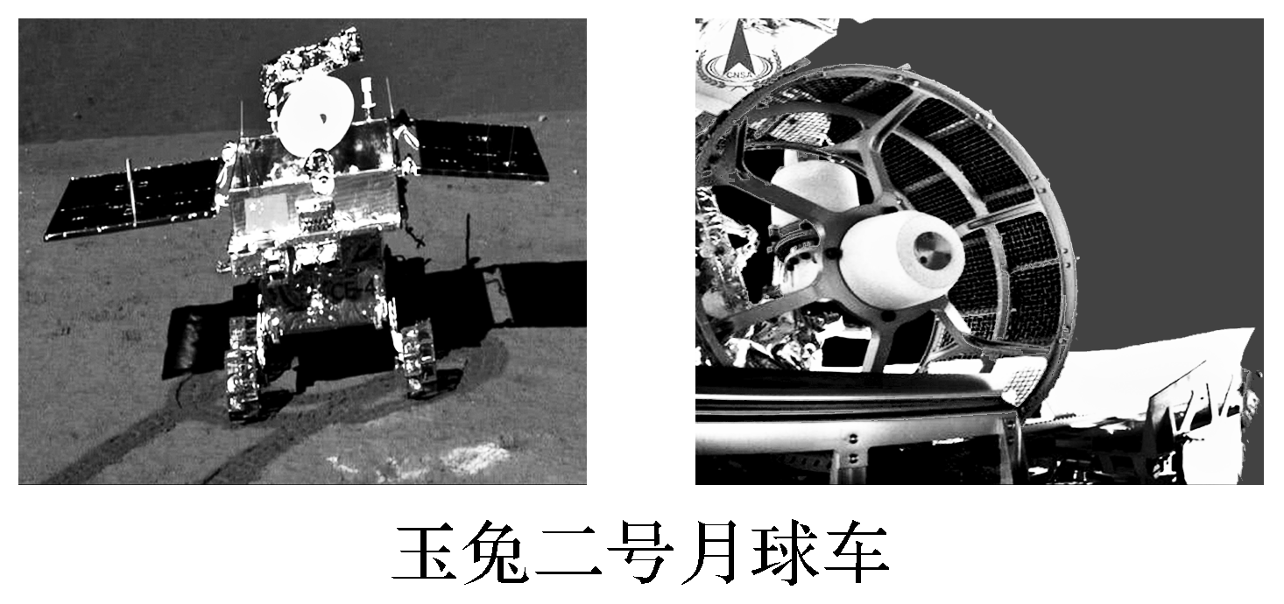
D

Slide 49
4.下列叙述中，正确的是( )
C
A.两种微粒若核外电子排布相同，则其化学性质一定相同
B.单原子形成的离子一定有稀有气体元素原子的核外电子排布
C.两种原子的核外电子排布相同，则一定属于同种元素
D.存在两种质子数和电子数均相同的阳离子和阴离子

Slide 50
解析 两种微粒，核外电子排布相同，核电荷数不一定相同，则化学性质不一定相同，如O²⁻、F⁻、Ne、Na＋、Mg^{2＋}的核外电子排布相同，但化学性质不同，A错误；有些单原子形成的离子并不一定具有稀有气体元素原子的核外电子排布，如H＋，B错误；核外电子排布相同的原子，其质子数必相等，则一定属于同种元素，C正确；质子数和电子数均分别相同，则粒子所带的电荷数必相等，不可能一个是阳离子(带正电荷)，一个是阴离子(带负电荷)，D错误。

Slide 51
5.有关Cl和Cl⁻两种粒子中说法正确的是( )
A
①核内质子数相同 ②核外电子数相同
③最外层电子数相同 ④属于同位素关系
A.① B.②③
C.①④ D.①③
解析 ①Cl和Cl⁻两种粒子核内质子数均为17，故①正确；②Cl的核外电子数为17，Cl⁻的核外电子数为18，故②错误；③Cl的最外层电子数是7，Cl⁻的最外层电子数是8，故③错误；④同一种元素的不同核素之间互为同位素，Cl⁻是离子，不是原子，故④错误。

Slide 53
(2)A、B、C、D、E五种元素原子的核电荷数均小于18，a、b是自然数，A元素原子M层上有一个电子；B元素原子次外层电子数是最外层电子数的4倍；C元素原子最外层电子数是次外层电子数的2倍；D元素原子最外层电子数为a，次外层电子数为b；E元素原子的M层电子数为a-b，L层电子数为a＋b，则A、B、C、D、E的元素符号分别为________、________、________、________、________。
答案 (2)Na Mg C O Si

Slide 54
解析 (2)A、B、C、D、E元素原子的核电荷数均小于18，由A元素原子M层上有一个电子可知，A是Na；B元素原子次外层电子数是最外层电子数的4倍，B是Mg；C元素原子最外层电子数是次外层电子数的2倍，C是C；E元素原子的M层电子数为a-b，说明L层已经排满8个电子，所以a＋b＝8，又知D元素原子次外层电子数为b，b只能为2，a＝6，则D是O、E是Si。

Slide 56
1.简单原子的原子结构可用下图形象地表示。
A

Slide 58
2.下列关于Na和Na＋的叙述，错误的是( )
B
A.它们相差一个电子层
B.它们的化学性质相似
C.钠原子、钠离子均为同一元素的粒子
D.灼烧时，它们的焰色反应都呈黄色

Slide 59
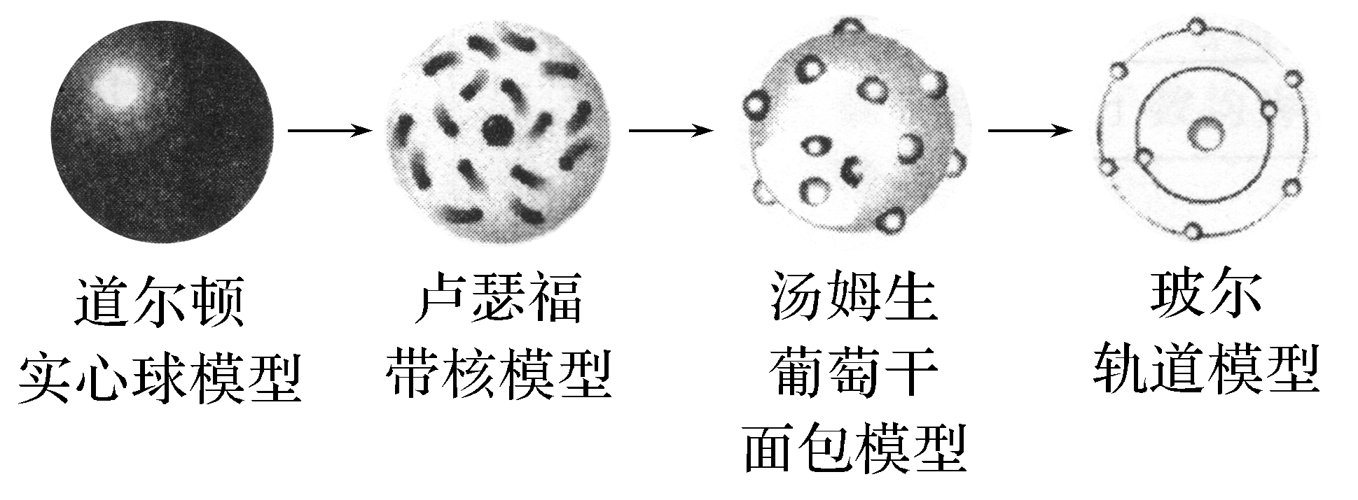
3.下列说法正确的是( )
B

Slide 60
解析 A项，⁴⁰K的中子数为40-19＝21，⁴⁰Ca的中子数为40-20＝20，数目不相等，错误；B项，同位素是指质子数相同，而中子数(或质量数)不同的同一元素的原子，正确；C项，一种元素可能有多种不同的核素，故核素种类多于元素种类，错误；D项，原子结构模型演变历史：道尔顿实心球模型→汤姆生葡萄干面包模型→卢瑟福带核模型→玻尔轨道模型，错误。

Slide 61
4.¹³C—NMR(核磁共振)、¹⁵N—NMR可用于测定蛋白质、核酸等生物大分子的 空间结构。下面有关¹³C、¹⁵N的叙述正确的是( )
A.¹³C与¹⁵N具有相同的中子数
B.¹³C与C₆₀互为同素异形体
C.¹⁵N与¹⁴N互为同位素
D.¹⁵N的核外电子数与中子数相同
解析 A项中二者的中子数分别为7、8；同素异形体指的是单质，B项错； ¹⁵N的核外电子数为7，而中子数为8，故D项错。
C

Slide 62
5.下列数字为几种元素的核电荷数，其中原子核外最外层电子数最多的是( )
A.8 B.14
C.16 D.17
解析 选项中各原子的最外层电子数分别为6、4、6、7，D项正确。
D

Slide 63
D

Slide 64
7.若_{a}A^{n＋}与_{b}B²⁻的核外电子层结构相同，则a等于( )
A.b＋n-2 B.b＋n＋2
C.b-n-2 D.b-n＋2
解析 若_{a}A^{n＋}与_{b}B²⁻的核外电子层结构相同，则a-n＝b＋2，所以a＝n＋b＋2， B正确。
B

Slide 65
A
解析 钛元素有五种同位素核素(原子)，质子数相同而中子数不同。

Slide 66
C
解析 若为阳离子，所带电荷数＝离子的质子数(n)-离子核外电子总数(2＋8)＝n-10；若为阴离子，所带电荷数＝离子核外电子总数(2＋8)-离子的质子数(n)＝10-n。

Slide 67
10.(1)写出表示含有8个质子、10个中子的原子的化学符号：____________。

Slide 70
(4)相同物质的量的¹⁴CO₂与S¹⁸O₂的质量之比为____________；所含中子数之比为____________；所含电子数之比为____________。
答案 (4)23∶34 2∶3 11∶16
解析 (4)相同物质的量的¹⁴CO₂与S¹⁸O₂的质量之比为46∶68＝23∶34；所含中子数之比为(14-6＋8×2)∶[16＋(18-8)×2]＝2∶3；质子数等于核外电子数，则所含电子数之比为(6＋8×2)∶(16＋8×2)＝11∶16。

Slide 71
11.(2021·天津高一期末)核内中子数为N的R^{2＋}，质量数为A，则n g它的氧化物中 所含质子的物质的量是( )
A

Slide 73
12.(双选)有关核电荷数为1～18的元素的叙述正确的是( )
BD
A.最外层只有1个电子的元素一定是金属元素
B.最外层只有2个电子的元素可能是非金属元素
C.原子核外各层电子数相等的元素是非金属元素
D.最外层电子数是次外层电子数的3倍的元素是非金属元素

Slide 74
解析 最外层只有1个电子的元素可能为氢元素，氢元素属于非金属元素，A错误；最外层只有2个电子的元素可能是非金属元素氦元素，B正确；铍元素原子有两个电子层，每层上都是2个电子，铍元素是金属元素，C错误；短周期元素中，最外层电子数是次外层电子数的3倍的元素是氧元素，氧元素属于非金属元素，D正确。

Slide 75
13.(双选)两种粒子的质子数和电子数分别相等，它们可能是 ( )
BC
A.一种阳离子和一种阴离子
B.一种单质和一种化合物分子
C.两种不同的分子
D.一种离子和一种分子
解析 对原子或分子而言，质子数＝核外电子数；对离子而言，质子数和核外电子数一定不相等。一种阳离子和一种阴离子只要质子数相等，电子数一定不相等，一种离子和一种分子只要质子数相等，电子数一定不相等，A、D项不符合题意。

Slide 76
14.我国某物理研究所取得重大科技成果，研制出由¹⁸O所构成的单质气体。¹⁸O 是一种稳定的同位素，称为重氧。下列有关说法不正确的是( )
A.1.8 g ¹⁸O₂气体的物质的量是0.05 mol
B.0.1 mol H₂ ¹⁸O所含的中子数约为6.02×10²³
C.0.2 mol¹⁸O₂气体的体积约为4.48 L
D.¹⁸O₂气体的摩尔质量为36 g·mol⁻¹
C

Slide 81
本单元内容结束
Thanks！

